Slide 1


ФИЗИКА · 9-СЫНЫП · 61-САБАҚ
Бөлім: Атом ядросы
Ядролық реакциялар. Радиоактивті ыдырау заңы Пр. №6 Радиоактивті жартылай ыдырау периодын есептеу
Педагог: ______________________
Құндылық: Бірлік және ынтымақ
Notes:
Сабақтың тақырыбы: Ядролық реакциялар. Радиоактивті ыдырау заңы Пр. №6 Радиоактивті жартылай ыдырау периодын есептеу. Бөлім: Атом ядросы. Ұйымдастыру кезеңі: сәлемдесу, түгендеу, бағалау парағын тарату. (Тақырып пен сурет шертілгенде пайда болады.)

Slide 2

Сабақтың мақсаты
Сабақтың басы · 6 мин
Оқу мақсаттары (бағдарлама)
Сабақ соңында біз:
9.6.1.11 – ядролық реакцияның теңдеуін шешуде зарядтық және массалық сандардың сақталу заңын қолдану;
9.6.2.2 – радиоактивті ыдыраудың ықтималдық сипатын түсіндіру;
9.6.2.3 – радиоактивті ыдырау заңын есеп шығаруда қолдану
1
Ядролық реакция теңдеуін заряд пен массалық санның сақталу заңдары арқылы теңестіреді
2
Радиоактивті ыдыраудың ықтималдық сипатын түсіндіреді
3
Радиоактивті ыдырау заңын N = N₀·2^(−t/T) есептер шығаруда қолданады
4
Жартылай ыдырау периодын графиктен анықтап, радиокөміртекті әдісті талдайды
Notes:
Мақсаттарды бір-бірлеп шертіп ашыңыз. Проблемалық жағдаяттан кейін осы слайдқа оралып, мақсатты оқушылармен бірге тұжырымдаңыз.

Slide 3


Білімді өзектендіру: «Сұрақтар себеті»
Сабақтың басы · 6 мин
Себеттен «Массалар ақауы, атом ядросының байланыс энергиясы» тақырыбына арналған сұрақ жазылған қағазды алып, жауап береді.
Өткен тақырып: Массалар ақауы, атом ядросының байланыс энергиясы
Бірлік және ынтымақ
«Бірлік бар жерде – тірлік бар» (халық мақалы).
Notes:
Әдіс: «Сұрақтар себеті». Себеттен «Массалар ақауы, атом ядросының байланыс энергиясы» тақырыбына арналған сұрақ жазылған қағазды алып, жауап береді. Шерткенде құндылық пен дәйексөз шығады: «Бірлік бар жерде – тірлік бар» (халық мақалы).

Slide 4


Проблемалық жағдаят
Сабақтың басы · 6 мин
Археологтар мумияның жасын қалай анықтайды?
Болжамдарыңды айтыңдар! Бүгінгі сабақтың тақырыбы қандай болуы мүмкін?
Notes:
Проблемалық сұрақты оқып, болжамдарды тыңдаңыз. Шерткенде төменгі тапсырма шығады. Жауапқа сабақ соңында қайта оралыңыз.

Slide 5

Жаңа білім
Сабақтың ортасы · 12 мин
Ядролық реакцияда Z және A сақталады: ²³⁸₉₂U → ²³⁴₉₀Th + ⁴₂He.
Ыдырау кездейсоқ (ықтималдық сипатты); жеке ядроның қашан ыдырайтынын болжау мүмкін емес.
Жартылай ыдырау периоды T – ядролардың жартысы ыдырайтын уақыт.
Ыдырау заңы: N = N₀·2^(−t/T). Радиокөміртек: ¹⁴C, T ≈ 5730 жыл.
Радиоактивті ыдырау заңы
Notes:
Әдіс: «Джигсо» (мозаика). Сынып 4 топқа бөлінеді, әр топ мүшесі «сарапшы» топта мәтіннің бір бөлігін меңгеріп, өз тобына оралып түсіндіреді. Тармақтар шерткен сайын бір-бірлеп шығады – әрқайсысын талқылаңыз.

Slide 6

Графикпен жұмыс: Радиоактивті ыдырау: N = N₀·2^(−t/T)
Сабақтың ортасы · 12 мин
Графикті талда
Осьтерде қандай шамалар және бірліктер берілген?
Шамалар қалай тәуелді?
Графиктен бір мәнді оқып, формуламен тексер.
Notes:
График шерткенде пайда болады, содан кейін сұрақтар бір-бірлеп шығады. Оқушылар графикті «оқуды» үйренеді: осьтер, бірліктер, тәуелділік түрі.

Slide 7

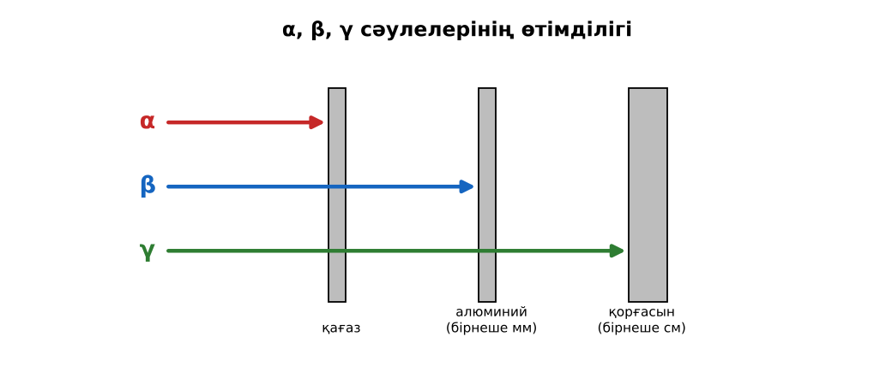
Суретпен жұмыс
Сабақтың ортасы · 12 мин
Суретте не бейнеленген? Қандай физикалық шамалар мен заңдылықтарды көрсетеді? Өз сөзіңмен түсіндір.
Notes:
«Суретті оқу» тапсырмасы: оқушылар жұппен суреттерді сипаттайды, мұғалім жетекші сұрақтар қояды. Суреттер шерткенде кезекпен шығады.

Slide 8

Бекіту: «Қателер аңшысы»
Сабақтың ортасы · 7 мин
Тақтада шешімі қате берілген есеп тұр, жұптар қатені тауып, дұрыс шешімін жазады.
Пр. жұмыс №6 (үлгі): T = 8 тәулік (йод-131), 24 тәуліктен кейін: N = N₀/8 – 12,5% қалады.
Notes:
Әдіс: «Қателер аңшысы». Тақтада шешімі қате берілген есеп тұр, жұптар қатені тауып, дұрыс шешімін жазады. Шешімді тақтада бірге тексеріңіз.

Slide 9

Сергіту сәті
Сабақтың ортасы · 2 мин
«Тепе-теңдік». Оқушылар бір аяқпен тұрып, қолдарын иіндік сияқты жайып, тепе-теңдікті сақтайды.
Notes:
Қысқа сергіту сәті – 1–2 минут.

Slide 10

Деңгейлік тапсырмалар
Сабақтың ортасы · 11 мин
С
В
А
С деңгейі
В деңгейі
талдау, жинақтау
А деңгейі
қолдану
білу, түсіну
Деңгейіңді өзің таңда. А деңгейін орындасаң – В деңгейіне өт!
Notes:
Деңгейлер баспалдақ сияқты шерткен сайын шығады. Саралау «Таңдау» арқылы. ЕББҚ оқушыларына: тапсырманы бөліктерге бөліп беру және қосымша 3–5 минут; аудио/бейне нұсқау, нұсқауды тақтаға жазып қою.

Slide 11

А деңгейі: білу, түсіну
Сабақтың ортасы · 11 мин
А
Реакцияны толықтыр: ¹⁴₇N + ⁴₂He → ¹⁷₈O + ?
Жауабы: ¹₁H (протон).
Notes:
Жауап кілті шерткенде ғана шығады – оқушылар орындап болғаннан кейін көрсетіңіз. А деңгейі: ¹₁H (протон).

Slide 12
В деңгейі: қолдану
Сабақтың ортасы · 11 мин
В
T = 2 сағ. 6 сағаттан кейін 800 ядроның нешеуі қалады?
Жауабы: N = 800/8 = 100.
Notes:
Жауап кілті шерткенде ғана шығады – оқушылар орындап болғаннан кейін көрсетіңіз. В деңгейі: N = 800/8 = 100.

Slide 13
С деңгейі: талдау, жинақтау
Сабақтың ортасы · 11 мин
С
Ағаш қалдығында ¹⁴C мөлшері тірі ағаштағыдан 4 есе аз. Қалдықтың жасы? Әдістің шектеулерін бағала.
Жауабы: t = 2T ≈ 11 460 жыл; өте көне (> 50 000 ж.) үлгілерге жарамайды.
Notes:
Жауап кілті шерткенде ғана шығады – оқушылар орындап болғаннан кейін көрсетіңіз. С деңгейі: t = 2T ≈ 11 460 жыл; өте көне (> 50 000 ж.) үлгілерге жарамайды.

Slide 14


Бекіту: Kahoot викторинасы
Сабақтың соңы · 7 мин
1
Реакцияда сақталатын?
Z және A
2
t = 3T → N/N₀?
1/8
Kahoot
3
¹⁴C T ≈ ?
5730 жыл
Notes:
Жауаптар жасыл белгімен шерткен сайын бір-бірлеп шығады. 1) Z және A; 2) 1/8; 3) 5730 жыл. Онлайн нұсқасын Kahoot платформасында дайындаңыз (https://kahoot.com/).

Slide 15

Рефлексия: «Нысана»
Сабақтың соңы · 7 мин
Оқушылар нысананың 4 секторына («түсіндім», «белсенді болдым», «топпен жұмыс», «қызықты болды») белгі қояды.
9–10 балл
Өте жақсы
7–8 балл
Жақсы
5–6 балл
Қанағаттанарлық
0–4 балл
Қолдау қажет
Notes:
Рефлексияны 2–3 минутта өткізіңіз. Бағалау шкаласы бойынша оқушылар өз балын анықтайды.

Slide 16

Үй тапсырмасы
Сабақтың соңы · 7 мин
А
А деңгейі
В
В деңгейі
С
С деңгейі
§38; 4 есеп.
Монеталармен ыдырау моделі (100 монета лақтыру).
Радиокөміртекті датталау туралы хабарлама.
Notes:
Үй тапсырмасы сараланған: оқушы деңгейін өзі таңдайды. Kundelik.kz-ке енгізіңіз.

Slide 17
Сабаққа белсенді қатысқандарыңа рахмет!
«Бірлік бар жерде – тірлік бар» (халық мақалы).
Notes:
Сабақты қорытындылау.

